Slide 1
Федеральное государственное бюджетное образовательное учреждение высшего образования "Красноярский государственный медицинский университет имени профессора В.Ф. Войно-Ясенецкого" Министерства здравоохранения Российской Федерации Фармацевтический колледж Тема: Коронавирус COVID-19
Выполнили студентки 307 группы:
Ковшова О.К
Усупбаева А.Ы

Slide 2
План
Таксономия;
Структура и химический состав;
Культивирование;
Антигенная структура;
Устойчивость к факторам окружающей среды;
Патогенез;
Источники инфекции. Пути передачи;
Иммунитет;
Профилактика. Специфическая профилактика;
Клинические проявления
Лечение;
Вирусологическая диагностика.

Slide 3
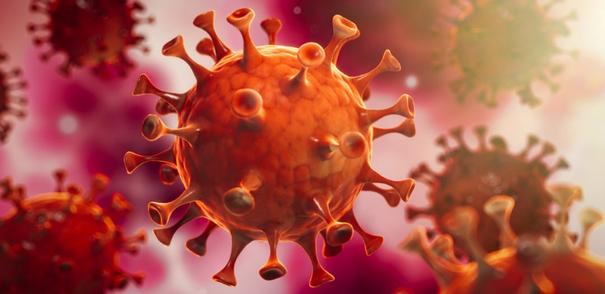
Коронавирусы
Коронавирусы (лат. Coronaviridae) – семейство вирусов, включающее на май 2020 года 43 вида РНК-содержащих вирусов, объединённых в два подсемейства, которые поражают млекопитающих, включая человека, птиц и земноводных, вызывая респираторные синдромы разной сложности. Принадлежат к II группе патогенности.
Название связано со строением вируса, шиповидные отростки которого напоминают солнечную корону.

Slide 4
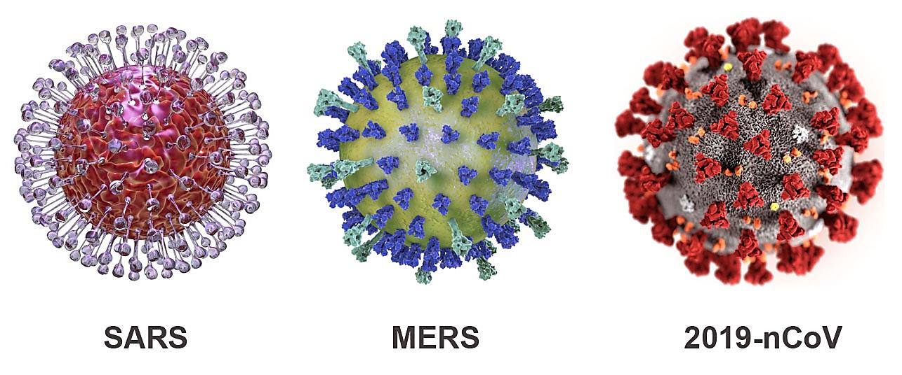
Таксономия
Семейство: Coronaviridaе.
Подсемейства: Torovirus, Coronavirinae.
Род: Coronavirus.
Виды:
Известно 7 коронавирусов, поражающих человека:
HCoV-229E
HCoV-NL63
HCoV-OC43
HCoV-HKU1
SARS-CoV
MERS-CoV
SARS-CoV-2

Slide 5
COVID-19
COVID-19 ранее коронавирусная инфекция 2019-nCoV – потенциально тяжёлая острая респираторная инфекция, вызываемая коронавирусом SARS-CoV-2 (2019-nCoV), который ранее не обнаруживался среди человеческой популяции.
Представляет собой опасное заболевание, которое может протекать как в форме острой респираторной вирусной инфекции лёгкого течения, так и в тяжёлой форме.

Slide 6
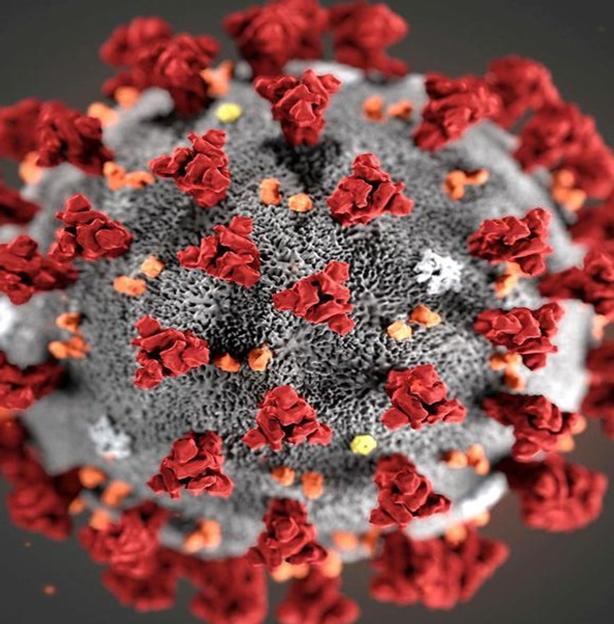
Структура и химический состав
Вирионы сферической фор­мы, диаметром 80-90 нм. Нуклеокапсид окружен белковой мембраной и липидсодержащей внешней оболочкой, от которой отходят многочисленные шиловидные отростки, в совокупности напоминающие солнечную корону. При удалении отростков вирионы утрачивают инфекционные свойства.
Геном представлен однонитевой плюс-РНК. В состав вирионов входят несколько белков. Один из них связан с РНК и входит в состав нуклеокапсида. Другой - гликопротеид шиловидных отростков - является гемагглютинином. Кроме того, он обеспечивает адсорбцию и проникновение в клетки хозяина.

Slide 8
Этиология
Коронавирусное заболевание COVID-19 вызывается ранее неизвестным бетакоронавирусом SARS-CoV-2.
SARS-CoV-2 относится к подроду Sarbecovirus и является седьмым по счёту известным коронавирусом, способным заражать человека.
SARS-CoV-2 является РНК-содержащим вирусом с оболочкой. Исследования предполагают, что вирус является результатом рекомбинации коронавируса летучих мышей с другим, пока ещё не известным, коронавирусом.

Slide 9
Культивирование
Корона вирусы выделяют в культурах тканей эмбриона человека, а также в первичных диплоидных и некоторых гетероплоидных культурах клеток.
Антигенная структура
Вирионы содержат несколько антигенов. Штаммы коронавирусов человека по антигенным свойствам разделяются на 4 группы.

Slide 10
Устойчивость к факторам окружающей среды
Коронавирусы обладают небольшой устойчивостью к воздействию химических и физических факторов. Они разрушаются эфиром, этано­лом и другими органическими растворителями, инактивируются при кислых и щелочных значениях рН, при нагревании до 56° С утрачивают инфекционность через 10-15 мин.
Коронавирусные инфекции встречаются в течение всего года, но чаще в зимне-весенний период.

Slide 11
Патогенез
Вирус попадает в клетку присоединением белка пепломера к рецептору — ангиотензинпревращающему ферменту 2 клетки. Входу в клетку также способствует предварительная преактивация пепломера фурином.
После заражения вирус распространяется через слизь по дыхательным путям, вызывая большой выброс цитокинов и иммунный ответ в организме.

Slide 12
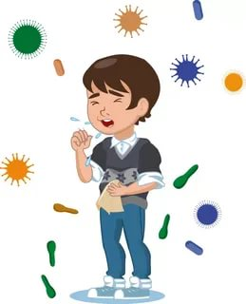
Как передается коронавирус?
Источниками коронавирусных инфекций могут быть, как больной человек, так животные. Некоторые коронавирусы заразны до проявления симптомов.
Передаётся:
воздушно-капельным путем;
воздушно-пылевым путем;
контактный путем.
Заболеваемость вырастает зимой и весной. После выздоровления иммунитет не сможет защитить от реинфекции.

Slide 13
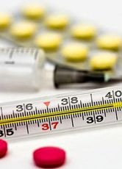
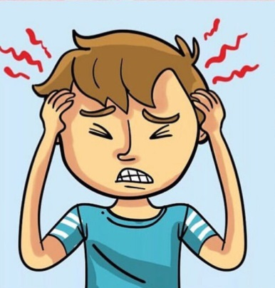
Симптомы
Симптомы Covid-19 схожи с симптомами пневмонии или тяжёлого острого респираторного синдрома:
Потеря сознания (в результате прогрессирующего разрушения лёгочных тканей);
Сухой, непродуктивный кашель;
Лихорадка и повышение температуры (38 °С или выше, озноб);
Затруднения при дыхании;
Боли в области груди;
Головная боль;
Боль в мышцах;
Общее недомогание.

Slide 14
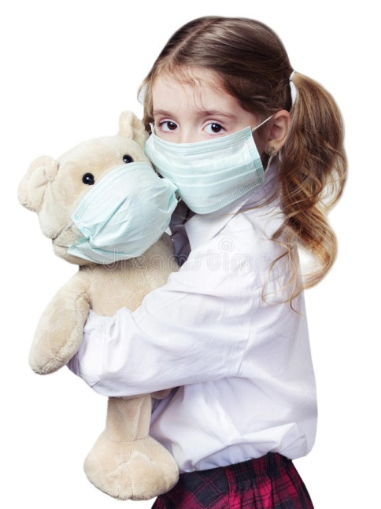
Профилактика
1
Соблюдение правил личной гигиены (мыть руки с мылом, использовать одноразовые салфетки при чихании и кашле, прикасаться к лицу только чистыми салфетками или вымытыми руками);
2
Использование одноразовых медицинских масок, которые должны сменяться каждые 2 часа;

Slide 15
3
Не посещать рынки, где продаются животные, морепродукты;
7
При обращении за медицинской помощью на территории России информировать медицинский персонал о времени и месте пребывания.
4
5
6
Употреблять только термически обработанную пищу, бутилированную воду;
Не посещать зоопарки, культурно-массовые мероприятия, в том числе, с привлечением животных;
При первых признаках заболевания обращаться за медицинской помощью в медицинские организации, не допускать самолечения;

Slide 16
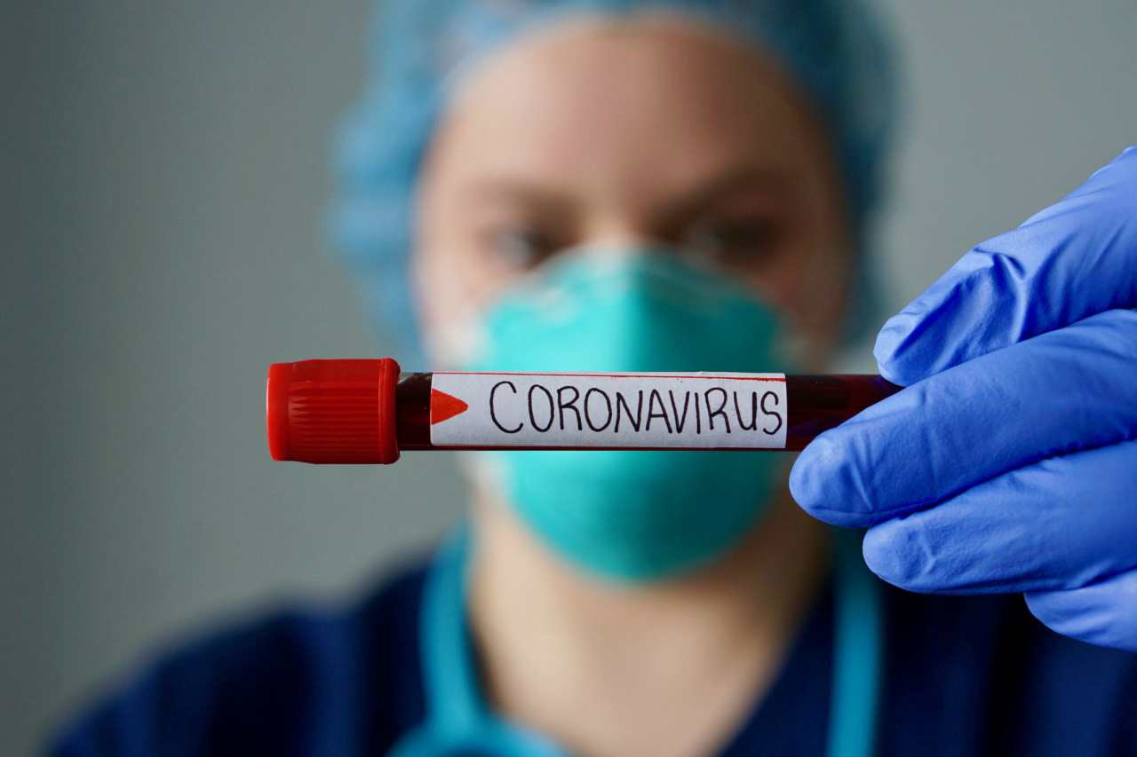
Специфическая профилактика
Специфическая профилактика не разработана, но ведутся разработки вакцин. По состоянию на начало сентября 2020 года были опубликованы данные о четырёх вакцинах-кандидатах, одна из которых разработана в России. Три вакцины являются аденовирус-векторными, одна — мРНК-вакцина. Однако перед началом массовой вакцинации все вакцины должны показать свою безопасность и эффективность в широкомасштабных клинических испытаниях.

Slide 17
Клинические проявления Covid-19
Инкубационный период составляет от 2 до 14 суток, в среднем 5-7 суток.
Может протекать бессимптомно, в лёгкой форме и в тяжёлой форме, с риском смерти. Симптомы развиваются в среднем на 5—6 день с момента заражения. Пациенты с лёгкими симптомами обычно выздоравливают в течение недели.
Проявляется в трёх основных клинических формах:
острая респираторная вирусная инфекция лёгкого течения с наличием симптомов инфекции верхних дыхательных путей (в большинстве случаев);
пневмония без угрозы для жизни;
тяжёлая пневмония с острым респираторным дистресс-синдромом.

Slide 18
Прогрессирование болезни по медианному (статистика) количеству дней с момента появления симптомов
Состояние | День
Госпитализация | 7 (4—8)
Одышка | 8 (5—13)
Острый респираторный дистресс-синдром | 9 (8—14)
Механическая вентиляция лёгких | 10,5 (7—14)
Перевод в отделение реанимации | 10,5

Slide 19
Лечение
Против вируса SARS-CoV-2 отсутствует какая-либо специфичная противовирусная терапия, и нет доказательств эффективной иммуномодулирующей терапии.
Антибиотики против вирусов бесполезны и не применяются в лечении. В основном пациенты получают симптоматическую и поддерживающую терапию.
Основной задачей лечения больных с острой дыхательной недостаточностью является поддержание достаточного уровня оксигенации организма. В тяжёлых случаях лечение направлено на поддержание жизненно важных функций организма.

Slide 20
Лабораторная диагностика
Три необходимых исследования для диагностики COVID – 19:
Качественный ПЦР-тест на РНК вируса (мазок из зева);
Полуколичественный ИФА-тест на антитела IgM (венозная кровь);
Полуколичественный ИФА-тест на антитела IgG (венозная кровь).

Slide 21
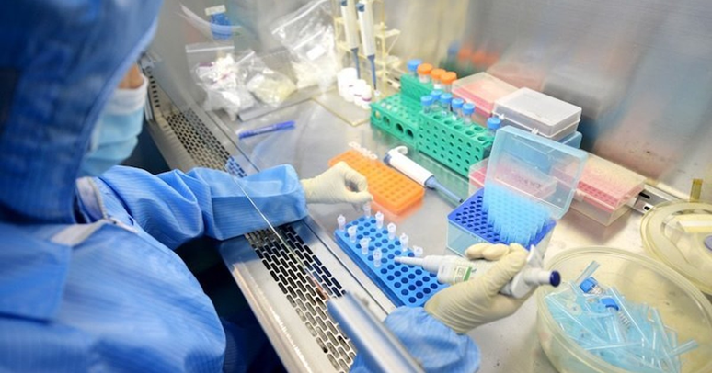
Полимеразная цепная реакция
Диагностировать вирус возможно при помощи полимеразной цепной реакции с обратной транскрипцией в реальном времени. В качестве образцов для анализа лучше подойдёт мокрота, но можно использовать и слизь из верхних дыхательных путей, если нет возможности получить образцы из нижних.
В случае подозрения на инфекцию, но отрицательного результата теста, может быть произведено повторное взятие образцов для анализа из разных участков дыхательных путей.

Slide 22
Серологическая диагностика
В отличие от ПЦР, тесты на антитела не определяют наличие активного вируса в организме, но определяют наличие иммунитета к нему, то есть наличие IgM- и IgG-антител в крови.
Тестирование на IgM позволяет определить факт недавнего заражения вирусом, а тестирование на IgG определяет наличие инфекции на более поздних стадиях заболевания. Таким образом, тесты могут использоваться для определения переболевших.
Тестовый комплект Центров по контролю и профилактике заболеваний США для лабораторного определения коронавируса SARS-CoV-2.

Slide 23
Мероприятия, направленные на механизм передачи возбудителя инфекции
соблюдение правил личной гигиены (мыть руки с мылом, использовать одноразовые салфетки при чихании и кашле, прикасаться к лицу только чистыми салфетками или вымытыми руками);
использование одноразовых медицинских масок, которые должны сменяться каждые 2 часа;
использование СИЗ для медработников;
проведение дезинфекционных мероприятий;
утилизация медицинских отходов класса В;
транспортировка больных специальным транспортом.

Slide 24
Список использованных источников
1. Варианты и виды коронавируса, с которыми можно столкнуться [Электронный ресурс] – Режим доступа: https://endokrinolog.online/vidy-koronavirusa/;
2. Изменение порядка оказания услуг в связи с угрозой распространения коронавируса [Электронный ресурс] –Режим доступа: https://bryansk.likey.su/info/news/izmenenie-poryadka-okazaniya-uslug-v-svyazi-s-ugrozoy-rasprostraneniya-koronavirusa/;
3. Коронавирусы человека (Nidovirales, Coronaviridae): возросший уровень эпидемической опасности [Электронный ресурс] – Режим доступа: https://difmed.ru/stati-i-publikatsii/koronavirusy-cheloveka-nidovirales-coronaviridae-vozrosshij-uroven-epidemicheskoj-opasnosti;
4. Короновирусы: COVID-19 [Электронный ресурс] –Режим доступа: https://foodandhealth.ru/bolezni/koronavirusy-covid-19/;
5. Семейство коронавирусов и их классификация [Электронный ресурс] – Режим доступа: https://foodandhealth.ru/bolezni/koronavirusy-covid-19/.

Slide 25
Спасибо за внимание!

